Slide 1
基于LFS思想的文件管理系统-FFS
2024全国大学生计算机系统能力大赛操作系统设计赛-os功能挑战赛道决赛答辩
proj117-实现一个更智能的flash文件系统
答辩队伍：碱基互补配队
汇报人：李驰 刘星宇
兰州大学

Slide 2
目录
01
研究背景
02
设计理论及原理
03
系统总体架构
04
实验展示
05
作品特征描述

Slide 3
研究背景
01

Slide 4

1.1.flash文件系统面临的问题
不支持覆盖写，只能在擦除过的区域进行写操作。而且擦除是按照块进行擦除（一般为128k大小）。
独特的写入机制
Flash芯片在进行写入操作时，实际写入的数据量往往比原始数据量大，这种现象被称为“写入放大”（Write Amplification）。这是因为写入操作需要先擦除原有的数据块，再写入新的数据，导致额外的写入操作。
写入放大问题
flash存储器的每个存储单元都有一个有限的写入次数，这通常被称为“擦写周期”。频繁的写入和擦除操作会导致存储单元的寿命逐渐缩短，最终成为坏块。
有限的写入寿命

Slide 5
1.2.相应的解决方案
以段为单位进行flash空间管理，便于高效的垃圾回收，减少对于分布零散的少量垃圾数据多次擦除写入。
合理使用缓存机制，将待写内容整合缓存到内存中，将分散的小数据整合为大数据写入，减少小数据多次写入带来的写入放大以及寿命降低问题。
使用磨损均衡（Wear Leveling）技术，将写入操作分散到整个存储区域，以防止某些区域过早失效。例如使用顺序写入而不是随机写入。
1
2
3

Slide 6
1.3.赛题要求
proj117-实现一个更智能的Flash文件系统
描述：
Flash介质因本身的擦除特性，给上层文件系统带来与普通磁盘、内存文件系统不同的数据管理模式。同时，Flash的写入放大、寿命以及后期稳定性下降等问题也给文件系统的设计带来的一定的挑战。传统的Flash文件系统并没有很好地解决这些稳定性相关问题。这里希望寻找一种更智能、更合适的Flash文件系统设计，来更好地平衡Flash的性能与稳定性。
目标：
完成基本的文件系统的功能。
合理地使用数据压缩方案，平衡计算性能与Flash写入性能。
设计擦除块选择算法、数据块迁移算法，平衡各擦除块寿命、减少写入放大。

Slide 7
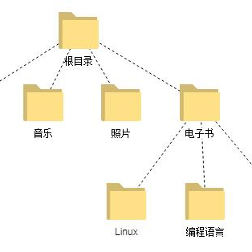
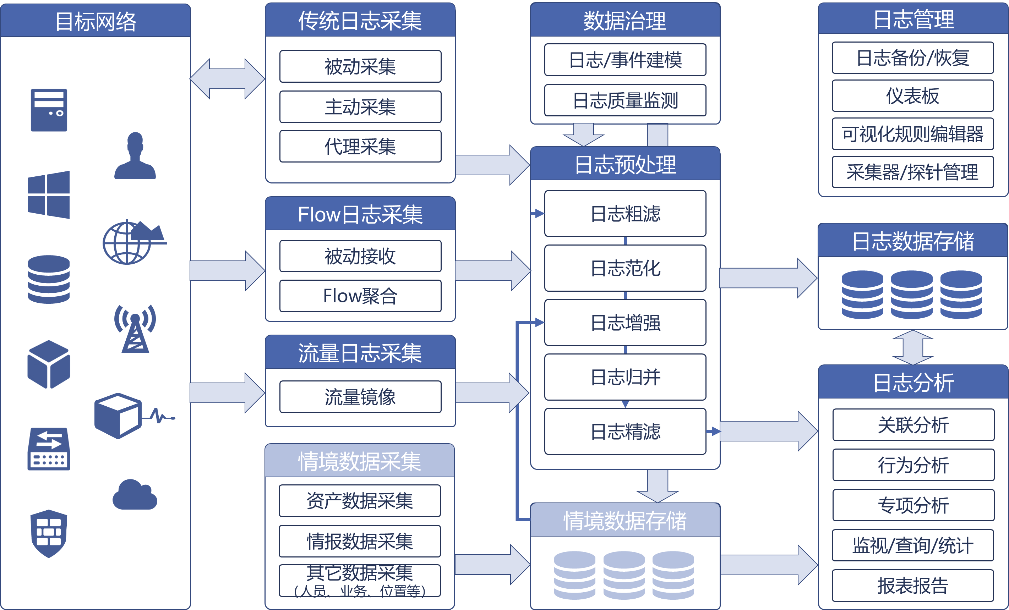

1.4.概述
文件系统优化目标
LFS设计理念
FFS优势分析
针对闪存设备开发，提高数据处理效率，降低设备磨损，延长设备寿命。
Log-structured File System
采用日志结构，顺序写入。本身用来解决随机输入输出和磁盘连续寻道问题。
避免就地更新，整合写操作，减少对闪存操作次数，尤其适合写入次数有限的闪存设备。

Slide 8
1.5.成果-基于日志型的flash文件系统-FFS
合理使用读写缓存，一次性写入磁盘，减少对flash的擦除写入次数，同时提高访问效率
不会覆写已有的数据，而是将缓存中的数据一次性连续顺序写入到磁盘中新的位置
除了极少的元信息之外，几乎所有的磁盘信息都可以随时变动，避免了同一文件块多次擦除写入
01 高效
02 均衡磨损
03 灵活

Slide 9
设计理论及原理
02

Slide 10
2.1.FFS文件系统的设计-概述
核心思想
不覆写已有数据，而是将数据顺序写入磁盘中新的位置
主要内容
块操作：负责底层的块读写操作，直接与硬件交互，为上层提供数据块的读取和写入服务。
单个文件的组织：inode
解决inode查找问题：imap与CR（check point）
快速定位一个文件：文件目录树
cache机制：写缓冲区（segment）
空闲段管理：垃圾回收与分配
文件操作接口：提供标准的文件操作接口，便于使用

Slide 11
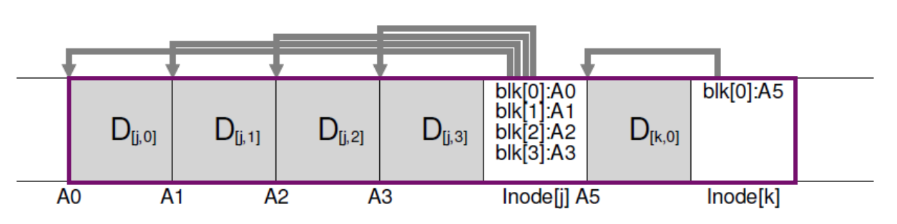
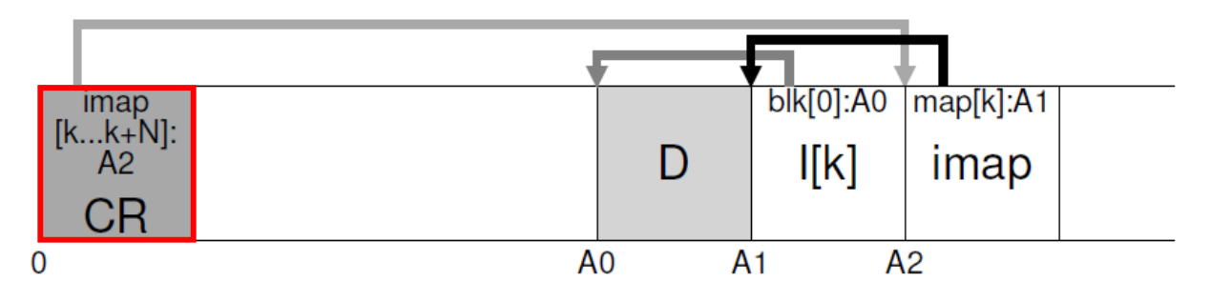
2.2.具体内容
顺序高效写入
采用inode索引分配，首先将写入的数据块和inode块都缓冲在一个临时段里，待段满，再推入磁盘中。
如何得到Inode
设置一个imap存储所有的inode,通过inode号即可得inode位置，同时，在磁盘上设立一个CheckPoint Region(CR),通过磁盘指针指向最新的imap(inode map)。

Slide 12
2.2.1.读文件操作的步骤
02
03
通过最新的imap得到inode位置
读最新的inode位置
01
04
通过CR找到最新的imap
通过inode的指针得到数据块

Slide 13
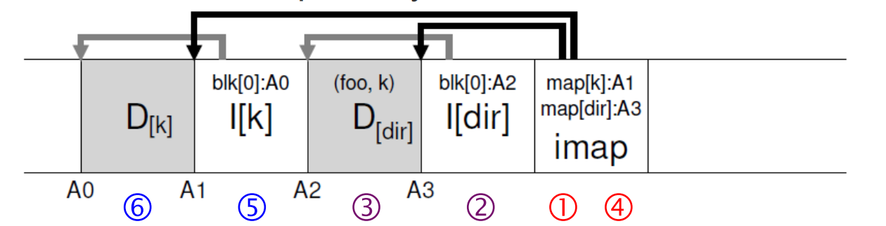
2.2.2.文件目录的管理
和其他文件操作系统一样，我们的操作系统拥有目录功能。
在创建新文件的时候，需要写入数据和数据inode,目录数据和目录inode,以及更新的imap。
在读文件的时候，系统需要寻找①imap,②目录inode,③目录数据,④imap,⑤数据inode,⑥数据。
文件目录采用树形结构，并通过数据压缩方式一个文件可找到上下三层的文件。

Slide 14
2.2.3.文件目录的管理
递归问题：在任何不就地更新的文件系统中都会出现。当inode更新时，它在磁盘上的位置就会改变，为了追踪inode的位置，目录可能是(inode-name,inode-location)的集合。这还需要递归更新指向该文件的文件，例如其父文件和子文件，一直沿着目录树改变。
但是，FFS很巧妙地避免了这个问题。
因为FFS的目录是(inode-name,inode-num)的集合，而imap里才存储着inode-location,即imap是(inode-num,inode-location)的集合。因此不会发生递归问题。

Slide 15
2.2.4.垃圾收集策略
在写入数据时，我们需要一个临时的段来存储，而这个段的空间则从磁盘中拉取，由于顺序存储，并且不会覆盖存入，在磁盘空间充裕时，直接顺序拿取一个段的空间来使用，这也导致磁盘上会存在多个版本的数据，而旧版本的数据我们称之为垃圾。当磁盘空间不足时，我们就要开始垃圾收集，从头将废块收集，收集出一个段的空间，用于写入数据存储，此时我们并不会将废块置零清空，而是直接将新数据写入覆盖。但是，我们如何该清理？以及该如何辨认一个块是死是活呢？

Slide 16
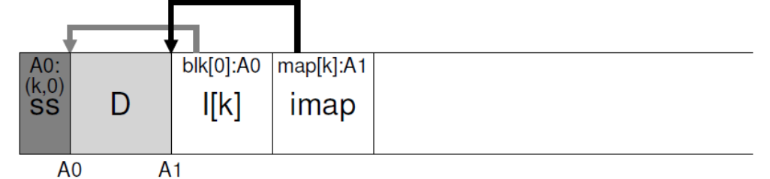
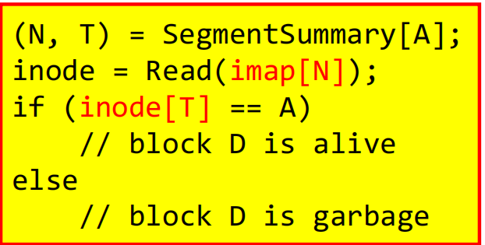
2.2.4.垃圾收集策略
由于存入是采用的分段存入，因此此处采用分段清理：
读M个段;
将M个段中的活块压缩成N(N<M)个段;
另外整理出N个段存放活块；
将读的M个段用于新数据写入。
如何确定一个块是死是活：
在每个段的头部设置一个段总结表Segment Summary Block(SS)，它记录了段中每个块的inode-num及其offset。(e.g.,(k,0))

Slide 17
系统总体架构
03

Slide 18


3.1.系统总体架构
01
块操作模块
负责底层块读写，直接与硬件交互，提供数据块读写服务。
02
inode管理模块
管理文件元数据，包括文件大小、权限和块映射信息。
03
文件操作接口
提供标准接口，如打开、读取、写入和关闭文件，供用户使用。
04
目录树管理
管理文件系统目录结构，支持文件查找、创建和删除操作。
05
写缓冲区管理
优化写入性能，管理缓冲区，减少对闪存的频繁操作和磨损。

Slide 19
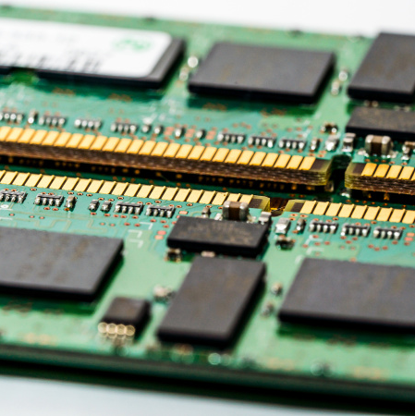


3.2.模块详细设计
块操作模块
管理物理存储块读写，封装闪存块操作，确保数据正确完整。
01
inode管理模块
负责inode的创建、删除和修改，通过inode快速访问文件数据。
文件操作接口
02
提供POSIX风格API，如open、read、write和close，调用底层模块实现文件操作。
03

Slide 20

3.2.模块详细设计
04
目录树管理模块
使用树结构管理目录，支持文件和目录的创建、删除和遍历，节点为目录项包含子目录和文件链接。
05
写缓冲区管理模块
优化写操作，缓冲写入数据，合并小写操作为大块写，减少对闪存的写入次数，提高性能并减少磨损。

Slide 21



3.3.系统交互流程
1
2
3
文件系统交互
文件操作流程
性能优化策略
用户通过`read/write`接口请求，经过目录树、inode和块操作模块，实现文件的读写。请求解析文件路径，获取inode，确定数据块位置进行读写。
创建/删除文件时，`create/delete`函数触发目录树和inode管理模块更新，块操作模块分配或回收数据块。
写合并-通过缓冲区管理，减少对闪存的直接写入。

Slide 22
实验展示
04
通过实验说明FFS和Unix-FS的系统在顺序写入性能、随机写入性能与写入放大情况的优势。

Slide 23
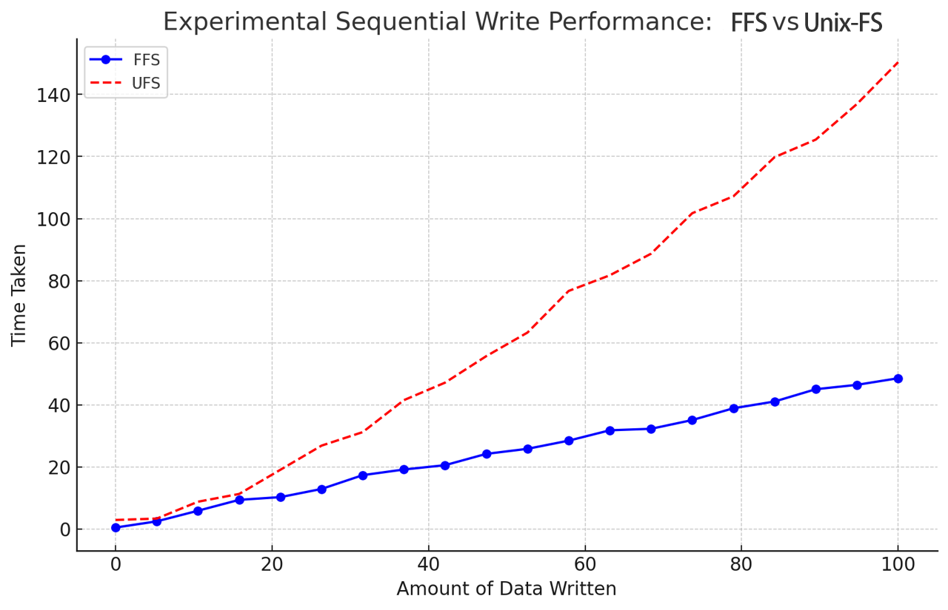
4.1. 顺序写入性能
FFS在顺序写入场景下具有极高的优势，因为每次写入都是连续的，不需要频繁跳块。

Slide 24
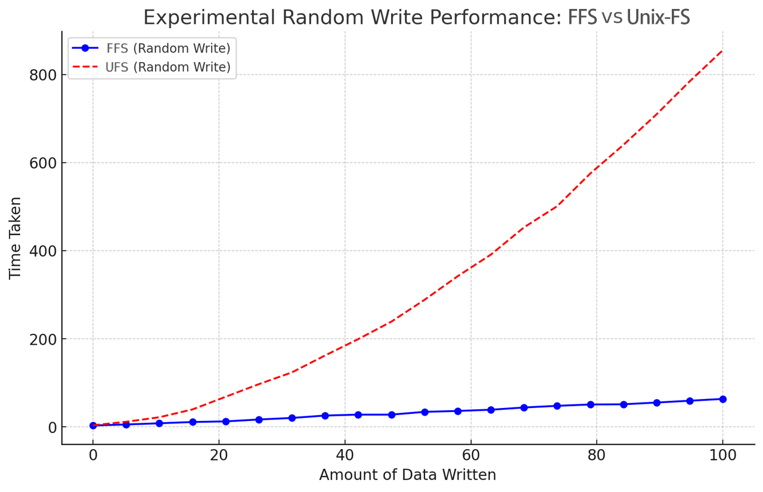
4.2. 随机写入性能
相比于顺序读写，Unix-FS在随机读写上表现更差，而由于FFS的顺序写入设计，其并没有对数据量变动有明显变化。

Slide 25
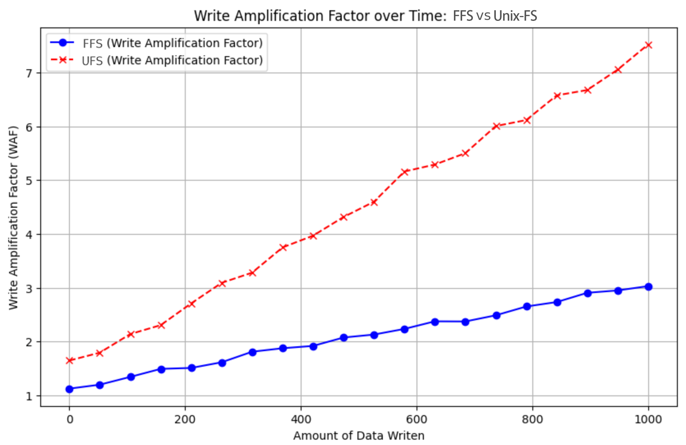
4.3. 写入放大
写放大因子 (Write Amplification Factor, WAF)：这是写入到 SSD 的实际数据量与主机请求写入的数据量的比值。WAF = 实际写入数据量 / 主机请求写入数据量。WAF 越高，表示 SSD 进行的额外写入越多，性能衰减越快。

Slide 26
作品特征描述
05

Slide 27


5.1.作品特征描述
高效的写入性能
优化的索引结构
灵活的错误恢复机制
用户友好的操作接口
闪存文件系统优化
引入写缓冲区，整合多次写入，减少闪存磨损，提升写入效率，延长设备寿命。
采用多级索引结构，结合索引缓存和延迟更新策略，大幅提高文件访问速度和索引操作效率。
文件系统接口设计
遵循POSIX标准，提供创建、读写、删除等操作，确保用户无缝迁移现有应用。
文件系统设计了灵活的错误恢复机制，确保在硬件故障和操作错误时能保持稳定运行。

Slide 28
谢谢！
2024.8
兰州大学-碱基互补配队

